Slide 1
КОМПЛЕКСНЫЙ ПЛАН РАЗВИТИЯ ЯРОСЛАВСКОГО МУНИЦИПАЛЬНОГО РАЙОНА НА ПЕРИОД 2023-2027 ГОДОВ
ЯРОСЛАВСКИЙ
МУНИЦИПАЛЬНЫЙ
РАЙОН
#ярстрат27

Slide 2
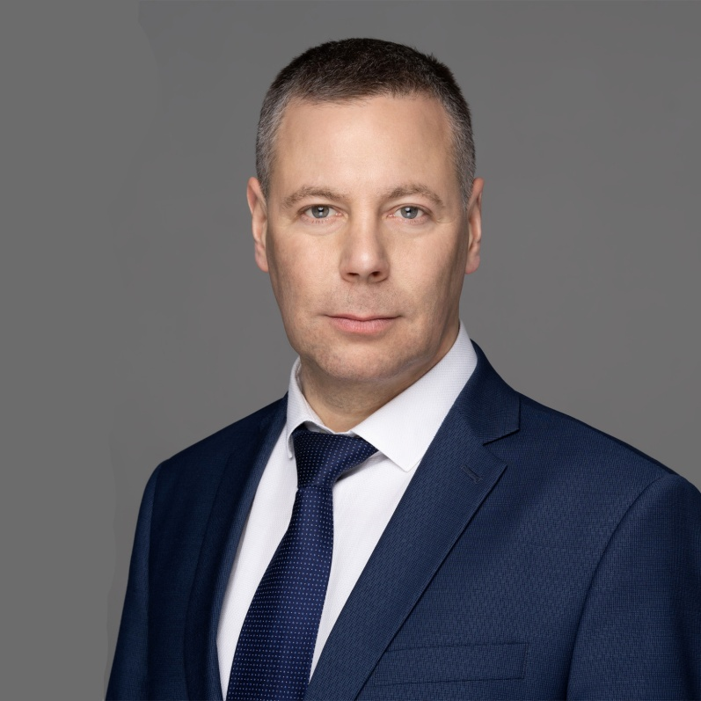
Комплексный план развития Ярославского района 2023-2027
Михаил ЕВРАЕВ:
Когда встречаюсь с жителями
во время поездок, они спрашивают, что у нас будет сделано в этом году,
в следующем, через год.
Поэтому мы хотим, чтобы жители понимали это вместе с нами и все эти планы были зафиксированы
в документах.
«
2

Slide 3
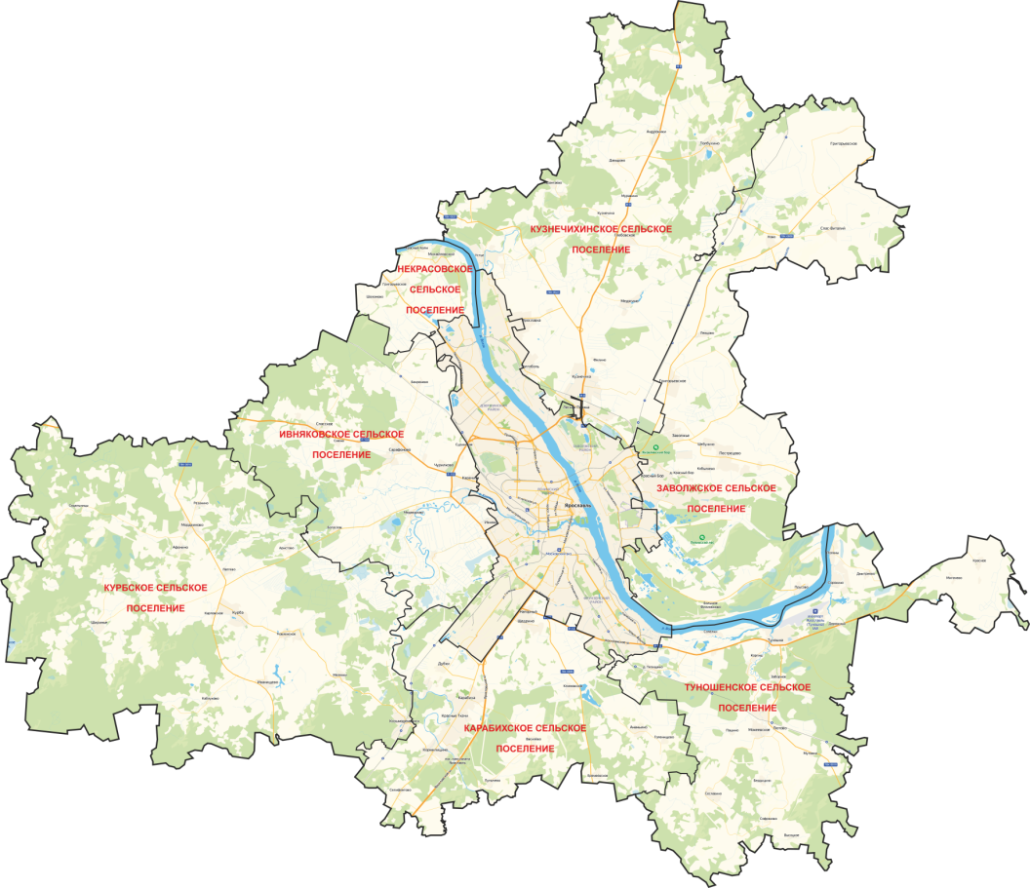
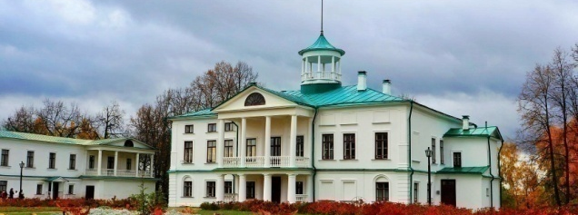
Комплексный план развития Ярославского района 2023-2027
Показатели социально-экономического развития Ярославского МР за 2021 год
Структура района
69,62
Кузнечихинское с.п.
349,5 кв.км
Площадь района
~ 1915 кв.км
Численность постоянного населения на конец года
102,8%
тыс. человек
Некрасовское с.п.
43,8 кв.км
Ивняковское с.п.
233,9 кв.км
Заволжское с.п.
317,5 кв.км
Курбское с.п.
477,1 кв.км
Среднесписочная численность работников организаций*
Среднемесячная номинальная начисленная заработная плата работников организаций*
Объем отгруженных товаров собственного производства, выполненных работ и оказанных услуг собственными силами*
Индекс производства продукции сельского хозяйства в с/х организациях
Ввод в действие жилых домов в расчете на 1 жителя
Индекс потребительских цен
101,1%
2
г.п. Лесная Поляна
0,46 кв.км
14 891 чел.
48,9
тыс. руб.
107,0%
1
36 588
млн. руб.
128,0%
Туношенское с.п.
276,0 кв.км
95,7%
Карабихское с.п.
217,1 кв.км
3,17 кв.м
118,0%
Выгодное расположение:
близость к Москве
пересечение основных автомобильных, железнодорожных, водных и воздушных путей, магистральных нефте- и газопроводов
106,8%
*(без субъектов малого предпринимательства)
3

Slide 4
01.
ЭКОНОМИЧЕСКОЕ
РАЗВИТИЕ

Slide 5
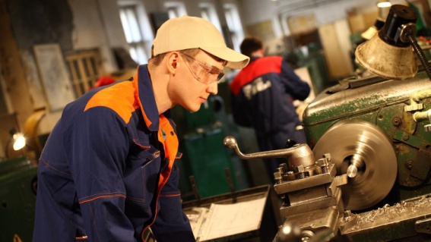
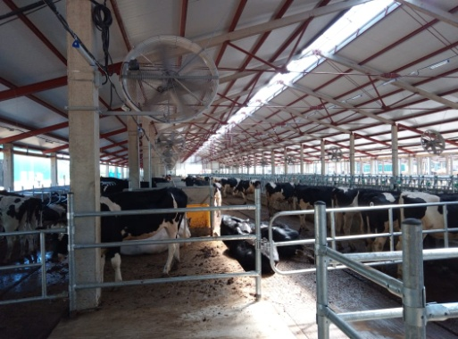
Комплексный план развития Ярославского района 2023-2027
ИНВЕСТИЦИОННЫЕ ПРОЕКТЫ
В ПРОМЫШЛЕННОСТИ
И СЕЛЬСКОМ ХОЗЯЙСТВЕ
МАЛОЕ И СРЕДНЕЕ ПРЕДПРИНИМАТЕЛЬСТВО
Итоги работы по поддержке предпринимательства к концу 2027 года
Строительство и ввод в эксплуатацию второй очереди молочно-товарной фермы на 1 180 коров. Приобретение племенных нетелей (ООО «Агромир»)
Срок реализации 2021-2024 гг.
Строительство овощехранилища (СПК «Красное»)
Срок реализации 2022-2023 гг.
Строительство молочно-товарной фермы до 2000 голов дойного стада КРС,
с. Богослов (ЗАО «Агрофирма «Пахма»)
Срок реализации 2022 г. Создание и модернизация молочной фермы до 500 голов дойного стада КРС
(ООО «СПК Революция»)
Срок реализации 2021-2024 гг.
Строительство животноводческого комплекса молочного направления в д.Андроники на 1 200 голов КРС (ООО племзавод «Родина»)
Срок реализации 2023-2024 гг.
Строительство зерносушильного комплекса с семенной линией
(АО «Племзавод Ярославка»)
Срок реализации до 2020-2023 гг.
Реконструкция тепличного отделения №1 для выращивания и доращивания цветов (ООО ТК «Ярославский»)
Срок реализации 2021-2022 гг.
Реконструкция теплиц под выращивание фаленопсиса 5 га
(ООО «ТК «Ярославский»)
Срок реализации 2023 г.
Реконструкция рассадно -салатного отделения теплиц под выращивание розы горшечной, 1 га (ООО ТК «Ярославский»)
Срок реализации 2021-2023 гг.
Создание полносистемного рыбоводного хозяйства (КФХ ИП Глава Атаманов М.Ю.)
Срок реализации 2023-2025 гг.
3 162
165
субъектов малого и среднего предпринимательства
новых социальных контрактов
5

Slide 6
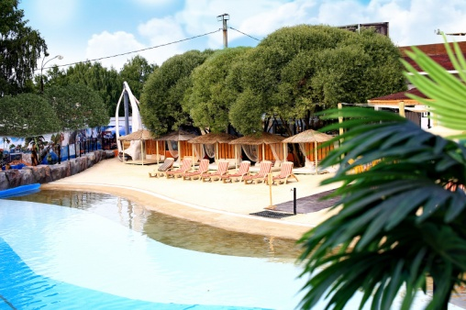
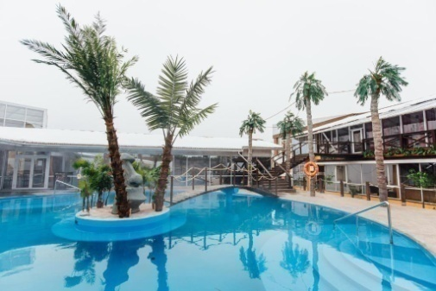
Комплексный план развития Ярославского района 2023-2027
РАЗВИТИЕ ТУРИЗМА
800
Количество туристов
и экскурсантов за 5 лет
тыс. человек
ИНВЕСТИЦИОННЫЕ ПРОЕКТЫ
Создание туристско-рекреационной зоны
в п.Дубки
увеличение туристского потока, повышение туристической привлекательности района
57
новых
рабочих мест
Развитие спортивного парка «Подолино»
Создание новых туристических маршрутов
Развитие туристской инфраструктуры
Капитальный ремонт дорог к туристским объектам
( СП Шакша, СП Изгиб, аэродром Левцово)
6

Slide 7
02.
РАЗВИТИЕ
ИНФРАСТРУКТУРЫ

Slide 8
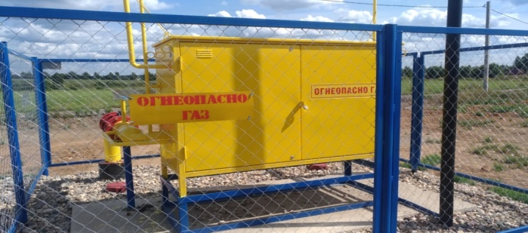
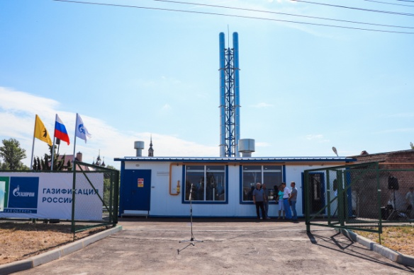
Комплексный план развития Ярославского района 2023-2027
ЭЛЕКТРОСНАБЖЕНИЕ
ГАЗОСНАБЖЕНИЕ
Реконструкция и замена трансформаторных подстанций
за 4 года
10
Строительство трансформаторных подстанций
за 4 года
13
Строительство высоковольтных линий электропередач и ответвлений
за 4 года
20,72
Догазификация
км
1 686
домовладений
Реконструкция высоковольтных линий электропередач
за 4 года
70,39
км
ТЕПЛОСНАБЖЕНИЕ
Реконструкция котельной в п.Ярославка
3
Строительство блочно-модульных котельных
с. Ширинье
д.Мордвиново
п.Красные ткачи
котельные
ВОДОСНАБЖЕНИЕ
9
Строительство станций обезжелезивания
станций
8

Slide 9
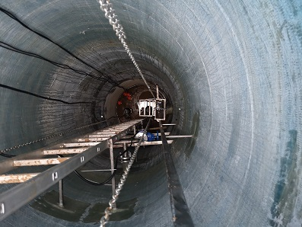
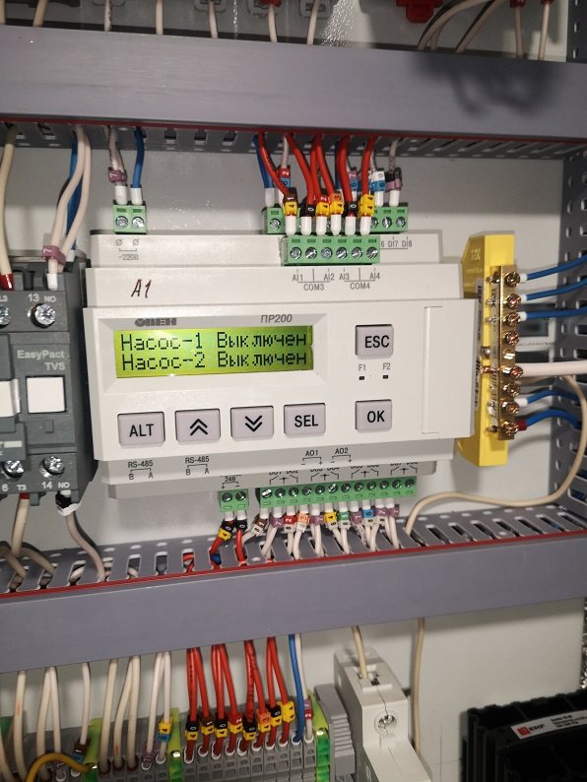
Комплексный план развития Ярославского района 2023-2027
ВОДООТВЕДЕНИЕ
Ремонт и строительство канализационных очистных сооружений
6
Строительство систем водоотведения в д. Григорьевское и в г.п. Лесная Поляна от ул. Железнодорожная
2
Строительство канализационного коллектора в д. Кузнечиха
1
Строительство системы ливневой канализации в г.п. Лесная Поляна
1
8

Slide 10
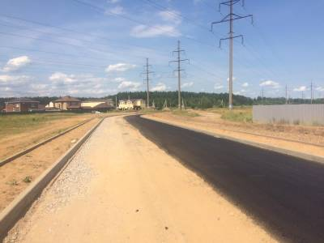
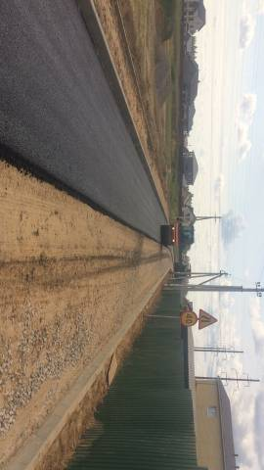
Комплексный план развития Ярославского района 2023-2027
ДОРОЖНОЕ ХОЗЯЙСТВО
979,9
Дорог общего пользования
км
154,1
Дорог планируется отремонтировать к 2026 году
км
Планируется отремонтировать дороги
19
Строительство дорожной инфраструктуры
в пос. Красный – Бор, пос.Ивняки
км
Ремонт дорог местного значения в рамках РЦП «Комплексное развитие транспортной инфраструктуры объединенной дорожной сети Ярославской области и городской агломерации «Ярославская»
29,5
км
Ремонт дорог областного значения в рамках РЦП «Комплексное развитие транспортной инфраструктуры объединенной дорожной сети Ярославской области и городской агломерации «Ярославская»
124,6
км
9

Slide 11
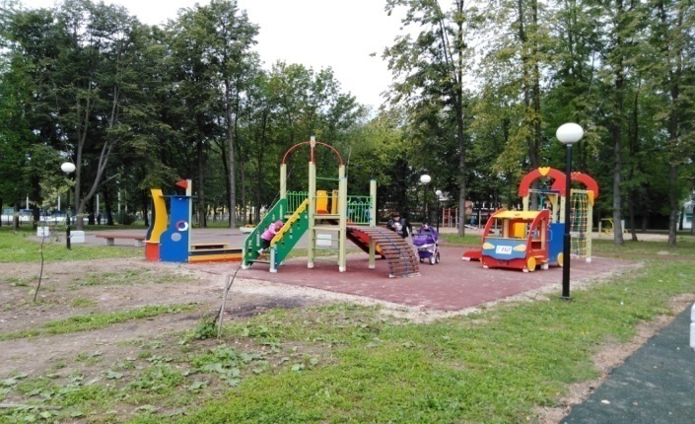
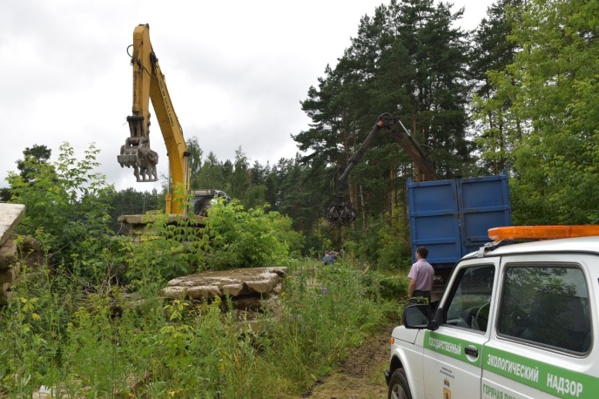
Комплексный план развития Ярославского района 2023-2027
БЛАГОУСТРОЙСТВО
За 5 лет планируется благоустроить:
54
дворов
общественные территорий
площадок для ТКО
35
106
ЭКОЛОГИЯ
Ликвидация несанкционированных свалок
100%
Строительство комплекса
по переработке отходов
40 рабочих мест
Капитальный ремонт и строительство очистных сооружений
8 сооружений
10

Slide 12
03.
РАЗВИТИЕ СОЦИАЛЬНОЙ СФЕРЫ

Slide 13
Комплексный план развития Ярославского района 2023-2027
Численность обучающихся в образовательных учреждениях
ОБРАЗОВАНИЕ
17 – дошкольных образовательных учреждений
26 – общеобразовательных учреждений,
в т.ч. 14 с дошкольными группами
4 – учреждения дополнительного образования
9 509 чел.
Строительство дошкольной образовательной организации в п.Красный Бор
Строительство дошкольной образовательной организации в п.Карачиха
Строительство дошкольной образовательной организации в п.Карабиха
Строительство средней общеобразовательной школы в п.Заволжье
Строительство средней общеобразовательной школы на 1100 учащихся в п.Красный Бор
создание дополнительно
создание дополнительно
создание дополнительно
создание дополнительно
создание дополнительно
220
мест
Срок реализации
2024-2025 гг.
220
Срок реализации
2024-2025 гг.
мест
120
мест
Срок реализации
2026-2030 гг.
350
Срок реализации
2023-2024 гг.
мест
1 100
Срок реализации
2023-2025 гг.
мест
Строительство средней общеобразовательной школы с дошкольными группами в с. Лучинское
Строительство средней общеобразовательной школы с дошкольными группами в п. Ивняки
Строительство средней общеобразовательной школы на 250 учащихся в п. Карачиха
Строительство пристройки в п.Ивняки для обучающихся по программам начального общего образования на 350 мест
создание дополнительно
создание дополнительно
создание дополнительно
создание дополнительно
800
мест
Срок реализации
2024-2025 гг.
800
мест
Срок реализации
2026-2030 гг.
250
мест
Срок реализации
2026-2030 гг.
350
Срок реализации
2026-2030 гг.
мест
12

Slide 14
Комплексный план развития Ярославского района 2023-2027
ОБРАЗОВАНИЕ
Капитальный ремонт помещений МДОУ N18 «Теремок» с. Туношна
Капитальный ремонт помещений МОУ «Средняя школа поселка Ярославка»
1
Срок реализации
2024 г.
капитальный
Ремонт
создание дополнительно
учреждение
1
многофункцио-нальный центр
Срок реализации
2024 г.
Капитальный ремонт МОУ Михайловская СШ
Капитальный ремонт МОУ Кузнечихинская
капитальный
ремонт
1
Срок реализации
2024 г.
учреждение
капитальный
Ремонт
капитальный
ремонт
1
учреждение
Срок реализации
2025 г.
Срок реализации
2026 г.
ссссав
Срок ресалис
Капитальный ремонт МОУ Красноткацкая
1
учреждение
Капитальный ремонт МОУ Ивняковская СШ
капитальный
Ремонт
капитальный
ремонт
1
учреждение
Срок реализации
2027 г.
Срок реализации
2028 г.
Капитальный ремонт здания МОУ Дубковская СШ
ЯМР
1
учреждение
Капитальный ремонт МАУ ДО «Детский
оздоровительно-образовательный центр
«Иволга» ЯО ЯМР
капитальный
ремонт
1
учреждение
Срок реализации
2025 г.
12

Slide 15
Комплексный план развития Ярославского района 2023-2027
КУЛЬТУРА
к 2027 году:
1
10
приобретен передвижной центр
отремонтированы
сельские дома культуры
5
построены
культурные центры
Строительство общественно-культурного центра в п.Красный Бор
Строительство 3 многофункциональных культурных центров в д. Пестрецово,
пос. Красные Ткачи,
пос. Заволжье
Строительство многофункционального учреждения в п.Щедрино
Капитальный ремонт Ананьинского ДК, Григорьевского ДК, Кузнечихинского ДК, Козьмодемьянского ДК, Медягинского ДК, Рютневского ДК, Курбского ДК
Капитальный ремонт Леснополянского КСЦ
Срок реализации
2023 г.
создание дополнительно
создание дополнительно
создание дополнительно
капитальный ремонт
капитальный ремонт
Срок реализации 2023-2027 гг.
2023 – 1 объект
2025 – 1 объект
2026 – 1 объект
Срок реализации
2027 – 2030 гг.
Срок реализации 2022-2025 гг.
2022 – 2 объекта
2023 – 2 объекта
2024 – 2 объекта
2025 – 1 объект
Срок реализации
2024-2026 гг.
Реконструкция здания Ивняковского КСЦ
Реконструкция здания ДК пос.Дубки
Передвижной многофункциональный культурный центр (приобретен автоклуб) Ширинский КСЦ
реконструкция
реконструкция
приобретение
Срок реализации
2026 г.
Срок реализации
2024-2025 гг.
Срок реализации
2022 г.
13

Slide 16
Комплексный план развития Ярославского района 2023-2027
ФИЗИЧЕСКАЯ КУЛЬТУРА И СПОРТ
Доля граждан,
систематически занимающихся
физической культурой и спортом
к 2027 году
53%
+ 5,0%
Доля обучающихся,
систематически занимающихся
физической культурой и спортом
к 2027 году
90%
+ 6,0%
Строительство физкультурно-реабилитационного центра
в п. Михайловский (внебюджетные средства)
Строительство спортивного комплекса с ледовой ареной
в п. Заволжье (внебюджетные средства)
Строительство ФОКов с многофункциональными игровыми залами в п. Щедрино, п. Дубки
Строительство ФОКов в д.Кузнечиха и п. Красный Бор
Строительство модульных спортивных залов в д.Карабиха, д. Григорьевское, д. Пестрецово
Строительство футбольного поля в с.Туношна
Срок реализации
2022 - 2024 гг.
создание условий для занятия спортом и физической культурой
увеличение населения, систематически занимающегося физкультурой и спортом
Срок реализации
2022 - 2023 гг.
Срок реализации
2025 - 2026 гг.
Срок реализации
2025-2026 гг.
Срок реализации
2026 - 2030 гг.
Срок реализации
2023 - 2024 гг.
МОЛОДЕЖНАЯ ПОЛИТИКА
увеличение охвата молодежи
в сельских поселениях
Создание молодежных пространств в сельских поселениях ЯМР
Срок реализации
2023 - 2027 гг.
14

Slide 17
04.
МУНИЦИПАЛЬНОЕ УПРАВЛЕНИЕ
БЕЗОПАСНОСТЬ

Slide 18
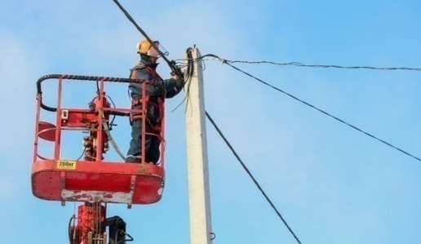
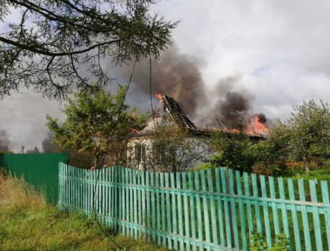
Комплексный план развития Ярославского района 2023-2027
МУНИЦИПАЛЬНОЕ УПРАВЛЕНИЕ
БЕЗОПАСНОСТЬ
97%
Развитие добровольной пожарной охраны
Проведение мероприятий по дооснащению объектов образования, культуры, спорта, ДОЛ специальным оборудованием в зависимости от установленной категории опасности
Модернизация и расширение уличного освещения
Обустройство пешеходных переходов, пешеходных зон и пр. в соответствии с современными требованиями, выполняемом при необходимости в рамках ремонта автодорог местного значения
⬇
Снижение числа пожаров, минимизация ущерба
Доля массовых социально значимых муниципальных услуг, доступных в электронном виде
Строительство объекта, в здании которого будут предусмотрены помещения для размещения отдела ЗАГС
⬇
Повышение безопасности населения
Улучшение качества жизни населения
Перевод социально значимых муниципальных услуг в электронный формат
Повышение уровня безопасности дорожного движения
16

Slide 19
Комплексный план развития Ярославского района 2023-2027
1. Экономическое развитие
Промышленность;
Сельское хозяйство;
Малое и среднее предпринимательство;
Развитие туризма
2. Развитие инфраструктуры
Жилищная сфера;
Теплоснабжение;
Водоснабжение и водоотведение;
Электроснабжение;
Газоснабжение;
Дорожное хозяйство и транспорт;
Благоустройство
Экология, недропользование
3. Развитие социальной сферы
Социальная поддержка населения;
Труд и занятость;
Образование;
Здравоохранение;
Культура;
Физическая культура и спорт;
Молодежная политика;
Некоммерческий сектор
4. Муниципальное управление
5. Безопасность
6. Привлечение инвестиций
17

